Slide 1
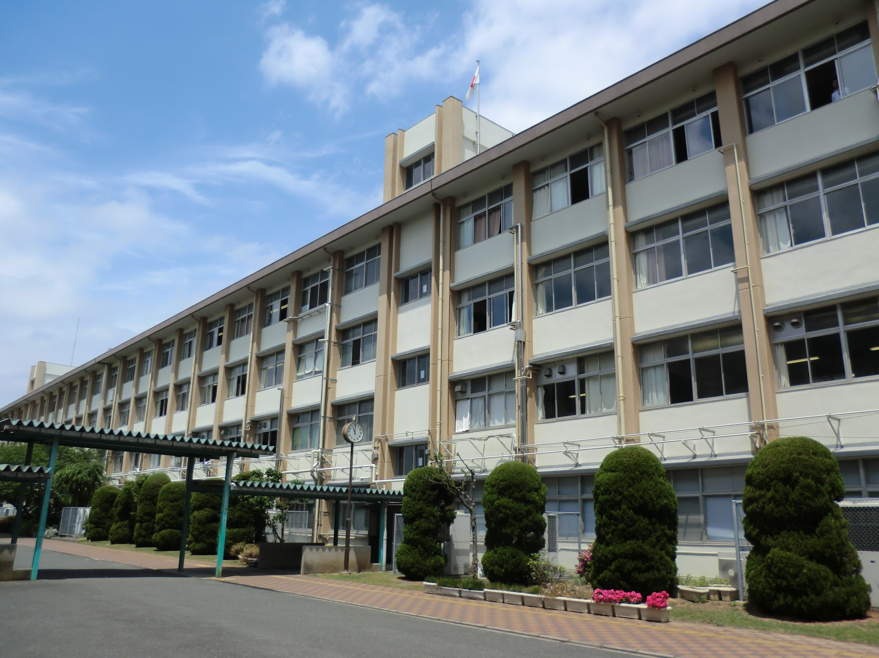
正解がひとつでない問題について、他者とコミュニケーションを図りながら、解決策を協働して考える授業実践
資料４
～「エンパワメントタイム」
の授業を通じて～
大阪府立長吉高等学校
総合学科（エンパワメントスクール）
校長 南野 起一

Slide 2
長吉高校 沿革
昭和50年4月 普通科（開校）
平成13年4月 普通科単位制に改編
平成27年4月 総合学科
（エンパワメントスクール）
※ 学び直し、基礎から学習
現在 総合学科（エンパワメントスクール）
として３学年がそろう（＋普通科単位制）

Slide 3
エンパワメントスクールとは…
「わかる喜び」
「学ぶ意欲」
を引きだし
しっかりとした学力
社会でがんばる力
を育む学校
（大阪府ＨＰより）
キーワードは…
「モジュール授業」（学び直し）
「エンパワメントタイム」

Slide 4
モジュール授業とは… （1年生の時間割例）
 |  | 月 | 火 | 水 | 木 | 金
1-2 限 110 分 | 30 分 | 国語 | 数学 | 英語 | 国語 | 数学
 | 30 分 | 数学 | 英語 | 国語 | 数学 | 英語
 | 30 分 | 英語 | 国語 | 数学 | 英語 | 国語
WS
毎日３０分、国語、数学、英語を学習

Slide 5
「エンパワメントタイム」とは…
「正解が１つでない課題」について、グループ学習や参加体験型学習…の中で、生徒が自分の考えを述べ、他人の意見を聞いて、思考力・表現力を養成する授業。
コミュニケーションやチームワークの大切さを学ぶとともに、自分を理解し、職業や将来の生活設計をイメージして、進路決定にもつながる授業。
（「大阪府立高等学校教育課程基準」より）

Slide 6
生徒に身につけさせたい力
○自分の考えを述べ、他人の意見を聞いて、
思考し表現する力
○人と繋がる力、社会と繋がる力
自分を理解し、職業や将来の生活設計
をイメージして、進路を決定する力

Slide 7
主な「エンパワメントタイム」（科目名）
１年 産業社会と人間
グローバルスタディ（GS）
（国際、人権、環境等）
２年 キャリアデザイン
体験学習
エンパワメント演習
３年 キャリアスタディ
ソーシャルスキルトレーニング

Slide 8
授業パターン
（１）コミュニケーションを
大切にする授業
（２）チームワークを
大切にする授業

Slide 9
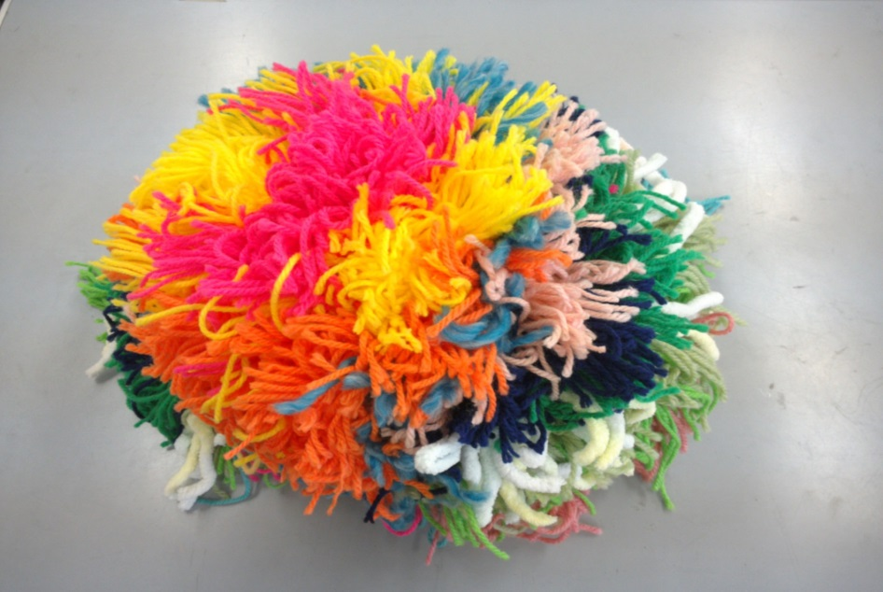
授業パターン（その１）
コミュニケ―ションを大切にする授業
（みんなで意見を出し合う授業）
コミュニティボール
の活用
→ 円を作って座る
コミュニティボール

Slide 10
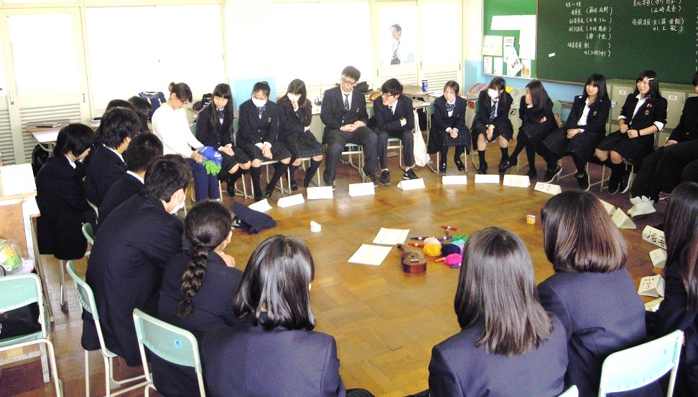
授業の様子（大きな円を作って座る）

Slide 11
みんなで意見を出し合う授業!
このコミュニティ（円）が
安心した場であることを確認。
その上で、みんなが発言していく。
ルールとしては
『他人の発言を否定しないこと』
質問や意見があればコミュニティ
ボールを受け取り発言をする。

Slide 12
～私のパワーグラフ～
授業例（その１）
「一番よかったのはいつ？」
「最悪だった時は？」
「他の人の話を聞いてどう思った？」など、円になってコミュニティボールをまわして、生徒が話をする。
言いたくない時はボールをパスできる。

Slide 13

100
元気・楽しい
うれしい
50
わたしのパワー
0
悲しい・イヤ
しんどい
-50
-100
0
5
10
15
20
歳（年齢）

Slide 14
100
大阪府で
生まれる
３８００ｇ
大学入学
バレー部
主将
いじめっ子とクラスがはなれてラッキー!!
ほめられて有頂天
50
高校入学
わたしのパワー
0
剣道部は悲惨
よその
赤ちゃんと間違われ・・・
陰湿な
いじめにあう
中学の入学式
よその小学校からきた子にトイレに呼び出される。
-50
父親入院
-100
0
5
10
15
20
歳（年齢）
Notes:
必ず自分の分も書いてみせることで、生徒もやらざるを得ない状態をつくる。

Slide 15
正直に書く生徒が多い・・・
教員が自分のことを語る
→ 生徒も正直に書いてくれる。
但し、いじめ・自傷行為・両親の離婚など、重い内容もあったので、「円」になった時に
「みんなに見せなくてもよい」
「言いたくないと思ったことは言わなくてもいい」というルールを追加。
Notes:
「言いたくないことは言わなくてよい」というと、言えることも言わない生徒も増えてきたので、声かけの工夫が必要。

Slide 16
授業パターン（その２）
チームワークを大切にする授業
個人 → 班別協議 → 発表

Slide 17
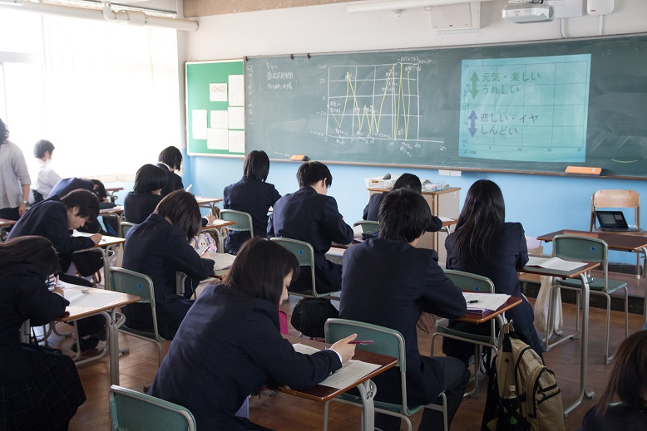
授業の様子（序盤）

Slide 18
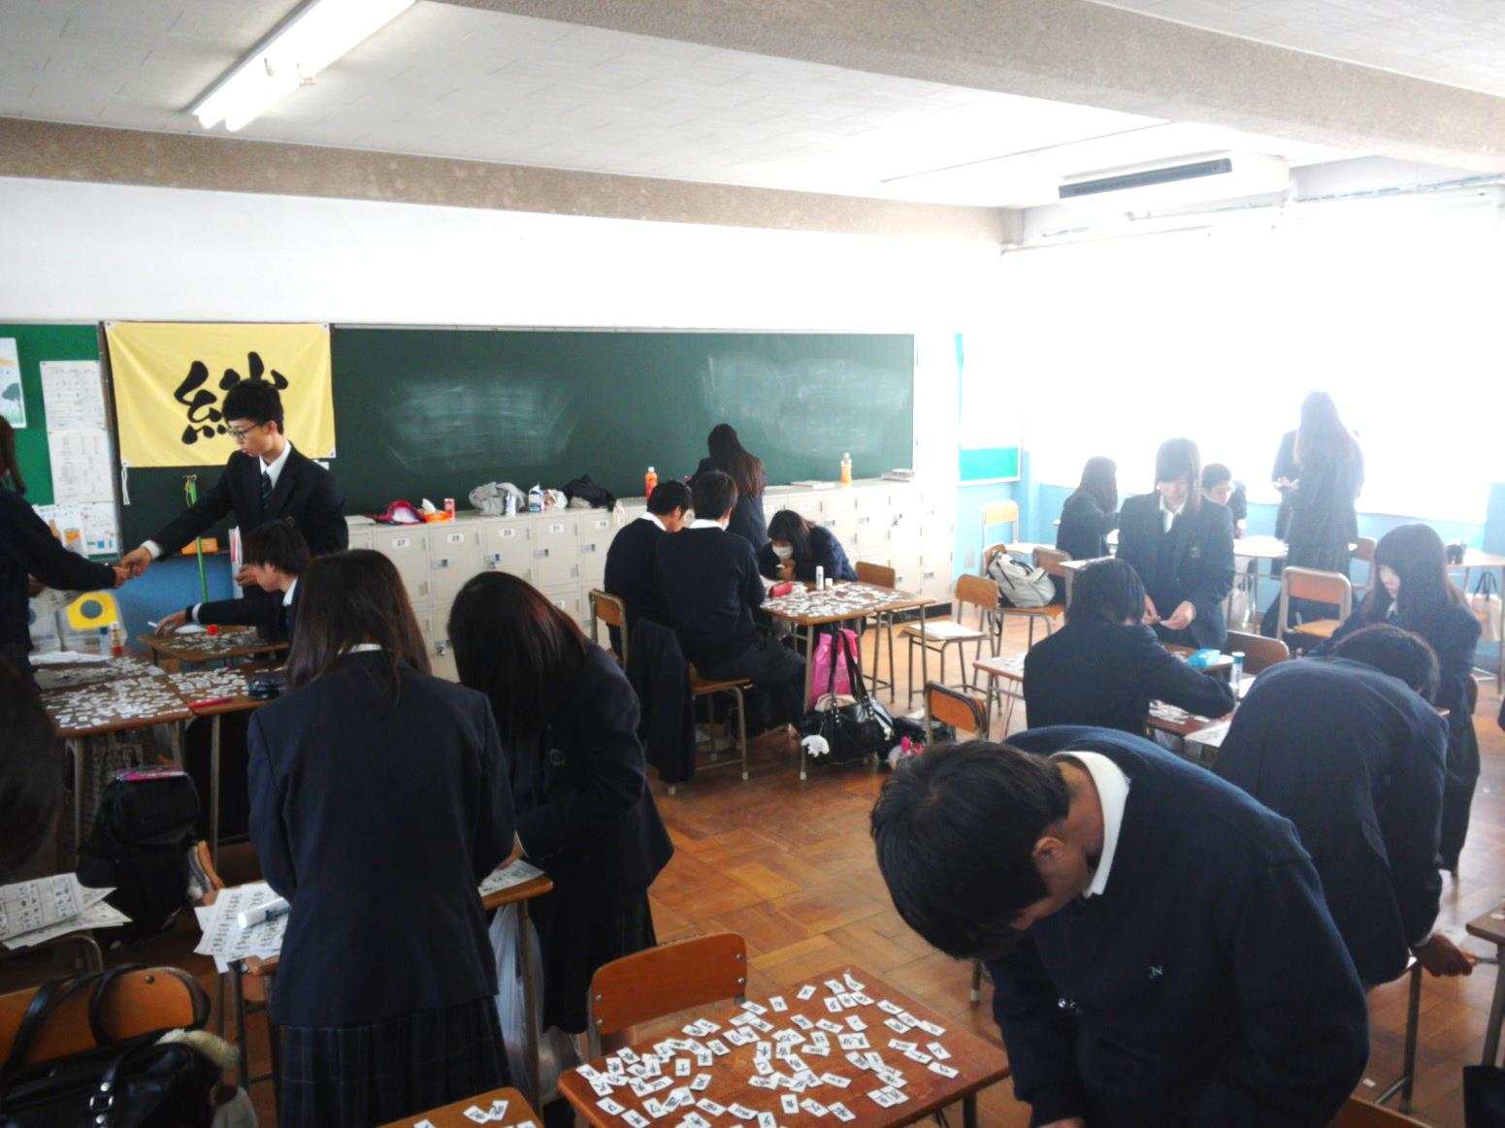
授業の様子（中盤）
グループになって、作業や話し合い

Slide 19
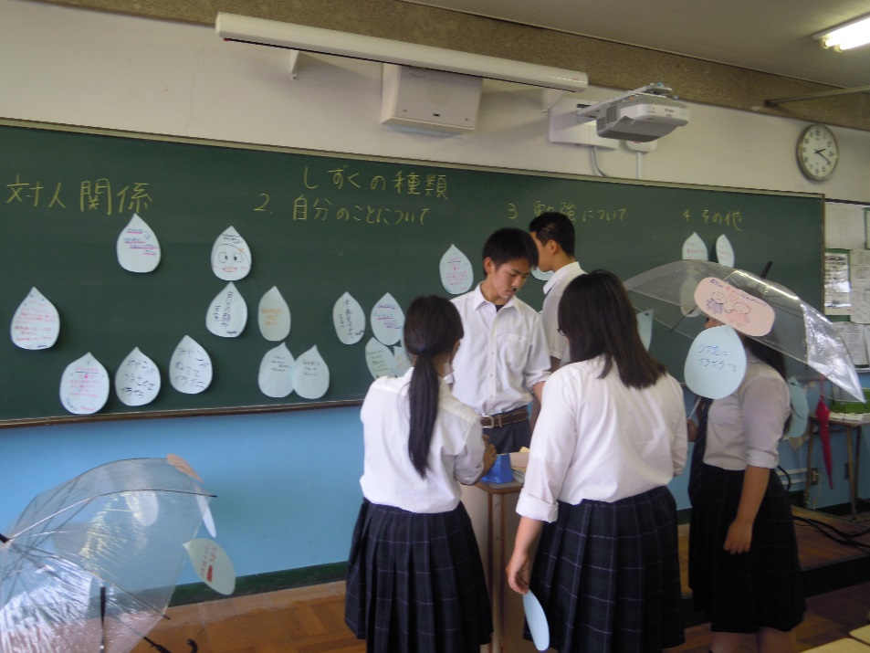
授業の様子（終盤）

Slide 20
～砂漠で生き残れるか～
授業例（その２）
飛行機が砂漠に墜落
４０℃越え・太陽の強い日差し
服装（半袖・カジュアル）
ポケット
（ハンカチ、札・小銭、ボールペン）
スマホは潰れた
１００Ｋｍ先に水路（作業員）

Slide 21
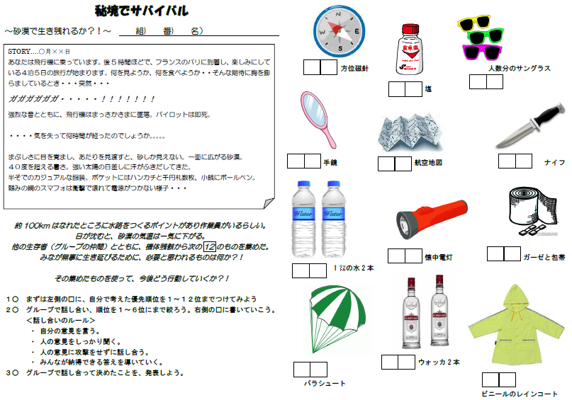

Slide 22
成果
（１）コミュニケーションの大切さを学ぶ授業
コミュニケーションのルールを守ろうとする態度
（２）チームワークの大切さを学ぶ授業
協働して課題に取り組もうとする態度

Slide 23
肯定感（h28学校教育自己診断より）
 | １期 | ２期
自分の考えや意見を伝える力がついた | 55 | 46
命の大切さ・社会のルールについて学ぶ機会 | 84 | 77
将来の進路や生き方について考える機会 | 86 | 68
（ ％ ）

Slide 24
いずれも１期生の肯定感が高い！

Slide 25
エンパワ１期生（現３年生）遅刻数（４月）
６０％減少

Slide 26
今後の課題
（１）教材のさらなる質的向上
（２）教科指導への広がり

Slide 27
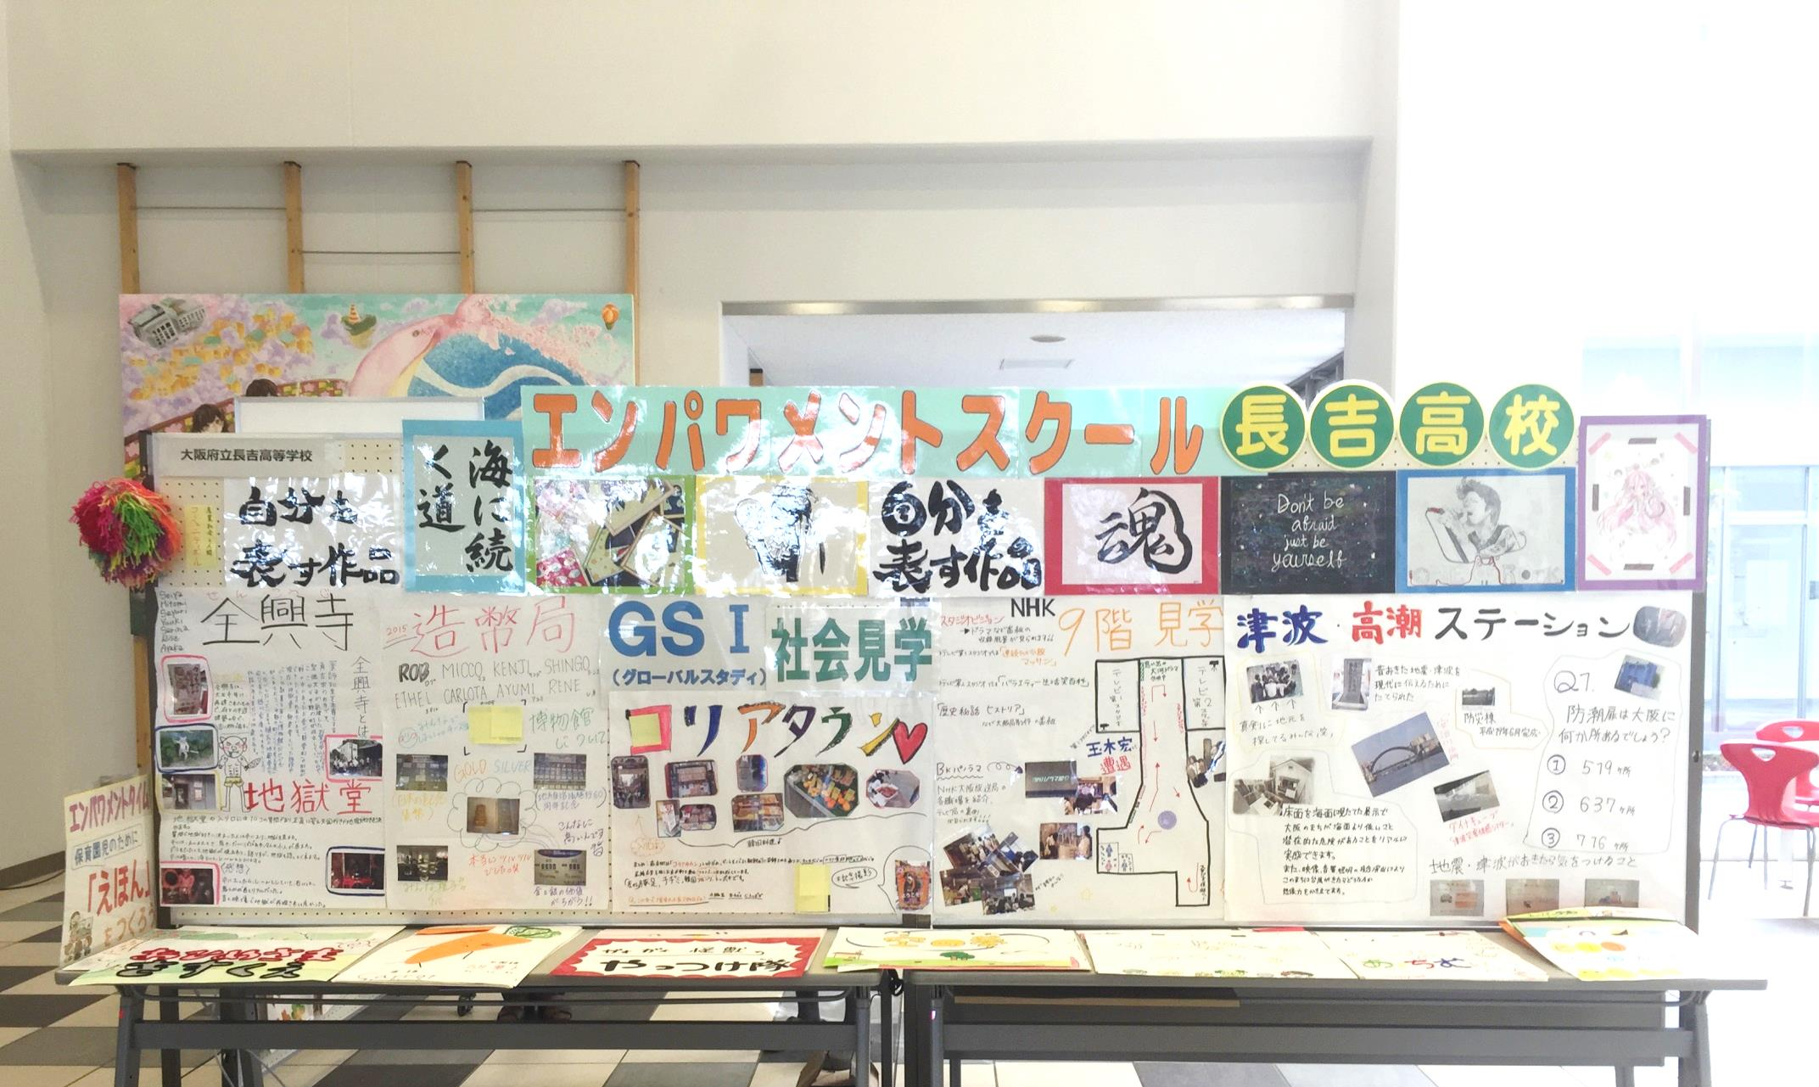
御清聴ありがとうございました。

